Slide 1
SPRAWOZDANIE ROCZNE Z REALIZACJI REGIONALNEGO PROGRAMU OPERACYJNEGO WOJEWÓDZTWA DOLNOŚLĄSKIEGO 2014-2020 ZA ROK 2021 Komitet Monitorujący RPO WD Wrocław, maj 2022 r.

Slide 2
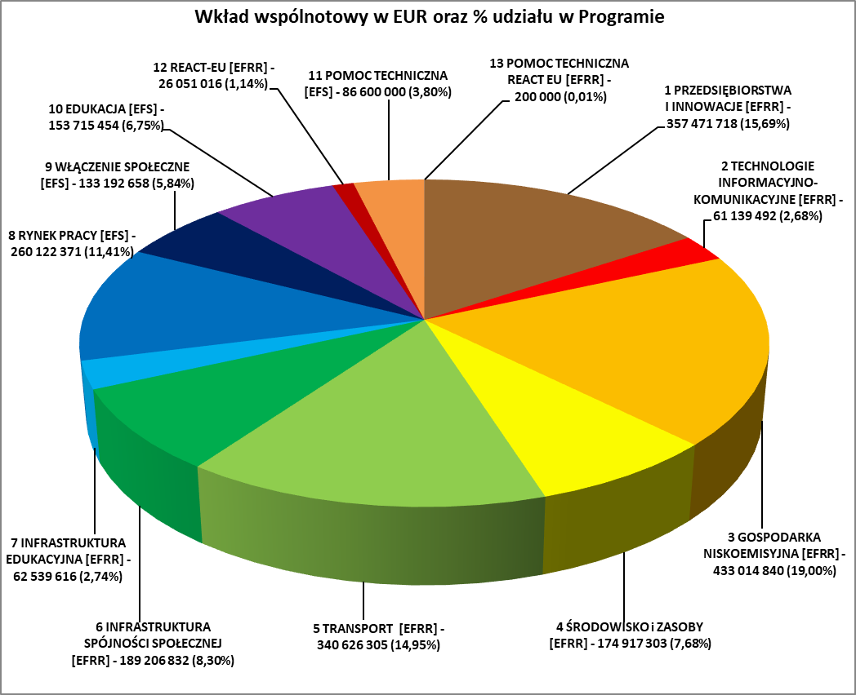
RPO WD 2014-2020

Slide 3
nabory
ogłoszono 422 nabory,
w których wartość środków UE wyniosła
2 496 933 914,19 euro
tj. 109,57% alokacji
alokacja Programu
2 278 797 805 euro
realizacja
RPO WD 2014-2020
do 31.12.2021 r.
zatwierdzono
do dofinansowania
6 550 projektów,
o wartości środków UE
2 229 745 544,93 euro
tj. 97,85% alokacji
umowy o dofinansowanie
podpisano 5 975 umów
o wartości dofinansowania
ze środków UE
2 069 776 101,17 euro,
tj. 90,83% alokacji
certyfikacja
do Komisji Europejskiej złożono wnioski
o płatność, w których
środki UE wyniosły
1 760 280 306,39 euro,
tj. 77,25% alokacji
płatności
beneficjentom
ze środków UE przekazano
1 535 358 086,62 euro
tj. 67,38% alokacji
refundacja
Komisja Europejska dokonała refundacji środków UE
w wysokości
1 601 062 499,87 euro,
tj. 70,26% alokacji

Slide 4
Program RPO WD 2014-2020
Stan realizacji na koniec 2018, 2019, 2020 i 2021 r. oraz na 31.03.2022 r.
[euro]
do 31.12.2021:
5 975 – projekty realizowane 5 031 – projekty zakończone

Slide 6
Europejski Fundusz Rozwoju Regionalnego
Osie Priorytetowe 1 – 7, 12 i 13

Slide 7
Europejski Fundusz Rozwoju Regionalnego (Osie Priorytetowe 1 – 7, 12 i 13)
Stan realizacji na koniec 2018, 2019, 2020 i 2021 r.
[euro]
do 31.12.2021:
4 350 – projekty realizowane 3 934 – projekty zakończone

Slide 8
Oś Priorytetowa 1 Przedsiębiorstwa i innowacje (EFRR)
Stan realizacji na koniec 2018, 2019, 2020 i 2021 r.
[euro]
do 31.12.2021 r.:
2 935 – projekty realizowane
2 771 – projekty zakończone

Slide 9
Oś Priorytetowa 1 Przedsiębiorstwa i innowacje (EFRR)
Efekty realizacji projektów
3 575 przedsiębiorstw otrzymało dotacje, w tym 1 997 przedsiębiorstw wsparto w związku z przeciwdziałaniem skutkom pandemii COVID-19,
1 974 przedsiębiorstw skorzystało z pożyczek udostępnionych w ramach instrumentów finansowych,
243 przedsiębiorstw współpracowało z ośrodkami badawczymi,
52 przedsiębiorców wprowadziło zmiany organizacyjno-procesowe w firmie,
248 przedsiębiorców wprowadziło produkty nowe dla rynku,
przygotowano 102,87 ha terenów inwestycyjnych dla przedsiębiorstw,
36 laboratoriów badawczych w przedsiębiorstwach i jednostkach naukowych uzyskało dofinansowanie,
208 naukowców skorzystało z infrastruktury badawczej,
zrealizowano 265 prac z zakresu B+R,
213 przedsiębiorstw realizowało inwestycje ekoinnowacyjne.
utworzono miejsca pracy – 727 etatów.

Slide 10
Oś Priorytetowa 2 Technologie informacyjno-komunikacyjne (EFRR)
Stan realizacji na koniec 2018, 2019, 2020 i 2021 r.
[euro]
do 31.12.2021 r.:
134 – projekty realizowane 109 – projekty zakończone

Slide 11
Oś Priorytetowa 2 Technologie informacyjno-komunikacyjne (EFRR)
Efekty realizacji projektów
57 urzędów i instytucji publicznych wdrożyło technologie prowadzące do ich awansu cyfrowego,
141 podmiotów publicznych udostępniło on-line posiadane zasoby – udostępniono 18 669 dokumentów, 104 baz danych, 1 548 usług ,
zdigitalizowano 24 901 dokumentów zawierających informacje sektora publicznego,
uruchomiono 308 systemy teleinformatycznych w podmiotach wykonujących funkcje publiczne.

Slide 12
Oś Priorytetowa 3 Gospodarka niskoemisyjna (EFRR)
Stan realizacji na koniec 2018, 2019, 2020 i 2021 r.
[euro]
do 31.12.2021 r.:
512 – projekty realizowane 405 – projekty zakończone

Slide 13
Oś Priorytetowa 3 Gospodarka niskoemisyjna (EFRR)
Efekty realizacji projektów
wybudowano 1 255 jednostek wytwarzania energii cieplnej i 1 643 jednostek wytwarzania energii elektrycznej z odnawialnych źródeł energii,
uzyskano dodatkową zdolność wytwarzania energii ze źródeł odnawialnych w wysokości 44,42 MW,
termomodernizacji poddano budynki o powierzchni 1 227 337 m² ,
lepszą klasę zużycia energii uzyskało 11 245 gospodarstw domowych,
roczny spadek emisji gazów cieplarnianych wyniósł 79 719 ton równoważnika CO₂,.
wybudowano 52 obiekty park&ride, gdzie utworzono 2 697 miejsc postojowych, w tym 155 miejsc dla osób z niepełnosprawnościami; z miejsc tych skorzystało 796 411 pojazdy,
wybudowano lub wyznaczono 146,99 km dróg rowerowych oraz wybudowano 42 miejsc typu „bike&ride”,
zakupiono 199 jednostek taboru pasażerskiego dla transportu w komunikacji zbiorowej, na 18 894 miejsc.

Slide 14
Oś Priorytetowa 4 Środowisko i zasoby (EFRR)
Stan realizacji na koniec 2018, 2019, 2020 i 2021 r.
[euro]
do 31.12.2021 r.:
186 – projekty realizowane 149 – projekty zakończone

Slide 15
Oś Priorytetowa 4 Środowisko i zasoby (EFRR)
Efekty realizacji projektów
wybudowano 225,32 km sieci kanalizacji sanitarnej oraz 10,3 km sieci wodociągowej,
62 977 dodatkowych osób korzysta z ulepszonego oczyszczania ścieków,
wsparcie uzyskało 23 instytucji kultury,
przeprowadzono renowację 55 zabytków,
utworzono 456 km szlaków turystycznych,
powstało 225,32 km ścieżek rowerowych na terenach cennych przyrodniczo,
w miejscach stanowiących atrakcje turystyczne (zabytki, parki krajobrazowe) liczba odwiedzin wzrosła o 679 256 w ciągu roku,
16 jednostek służb ratowniczych doposażono w sprzęt do prowadzenia akcji ratowniczych i usuwania skutków katastrof,
zakupiono 12 wozów pożarniczych wyposażonych w sprzęt do prowadzenia akcji ratowniczych i usuwania skutków katastrof.

Slide 16
Oś Priorytetowa 5 Transport (EFRR)
Stan realizacji na koniec 2018, 2019, 2020 i 2021 r.
[euro]
do 31.12.2021 r.:
40 – projekty realizowane 22 – projekty zakończone

Slide 17
Oś Priorytetowa 5 Transport (EFRR)
Efekty realizacji projektów
wybudowano 34,44 km nowych dróg oraz zmodernizowano 78,51 km dróg,
zmodernizowano 11,28 km linii kolejowych,
zakupiono 11 jednostek taboru kolejowego dla przewozu 5 929 pasażerów,
zmodernizowano 8 przystanków kolejowych oraz 3 dworce.

Slide 18
Oś Priorytetowa 6 Infrastruktura spójności społecznej (EFRR)
Stan realizacji na koniec 2018, 2019, 2020 i 2021 r.
[euro]
do 31.12.2021 r.:
396 – projekty realizowane 350 – projekty zakończone

Slide 19
Oś Priorytetowa 6 Infrastruktura spójności społecznej (EFRR)
Efekty realizacji projektów
wsparto 48 obiektów, w których realizowane są usługi społeczne,
utworzono 16 nowych żłobków, w których opieką objęto 722 dzieci,
wyremontowano 369 budynków mieszkalnych na obszarach miejskich oraz zrewitalizowano 89,77 ha terenów miejskich (place, przestrzenie między budynkami, skwery),
58 podmiotów leczniczych uzyskało dofinansowanie na zakup wyposażenia i sprzętu medycznego, w których z opieki zdrowotnej może korzystać 530 895 osób,
na potrzeby przeciwdziałania COVID-19 zakupiono:
14 respiratorów oraz 556 szt. innego sprzętu medycznego o wartości 6 068 268 EUR,
2 856 226 szt. środków ochrony indywidualnej o wartości 2 281 962 EUR.
2 karetki pogotowia i wyposażono 3 laboratoria.

Slide 20
Oś Priorytetowa 7 Infrastruktura edukacyjna (EFRR)
Stan realizacji na koniec 2018, 2019, 2020 i 2021 r.
[euro]
do 31.12.2021 r.:
147 – projekty realizowane 128 – projekty zakończone

Slide 21
Oś Priorytetowa 7 Infrastruktura edukacyjna (EFRR)
Efekty realizacji projektów
utworzono 29 przedszkoli, z których opieki korzysta 3 406 dzieci,
117 szkół podstawowych i ponadpodstawowych, w których naukę pobiera 82 140 uczniów, uzyskało dofinansowanie na modernizację, zakup wyposażenia, utworzenie pracowni,
54 placówki kształcenia zawodowego, z których korzysta 20 931 uczniów, uzyskało wsparcie na zakup wyposażenia pracowni, utworzenie i wyposażenie warsztatów w szkołach umożliwiających praktyczną naukę zawodu.

Slide 22
Oś Priorytetowa 12 REACT-EU (EFRR)
OP 12 została utworzona w wyniku zmiany Programu
– decyzja KE z dn. 15.12.2021 r.
Dodatkowa alokacja środków EFRR pochodzi z I transzy mechanizmu REACT-EU.
Środki UE w wysokości 26 051 216 euro zostały przeznaczone na:
Działanie 12.1 Zwiększenie jakości i dostępności usług zdrowotnych w walce z pandemią COVID-19
16 850 049 euro
Działanie 12.2 Zwiększona efektywność energetyczna budynków użyteczności publicznej
9 201 167 euro

Slide 23
Oś Priorytetowa 13 Pomoc techniczna REACT EU (EFRR)
OP 13 została utworzona w wyniku zmiany Programu
– decyzja KE z dn. 15.12.2021 r.
Dodatkowa alokacja środków EFRR pochodzi z I transzy mechanizmu REACT-EU.
Środki UE w wysokości 200 000 euro zostały przeznaczone na Pomoc techniczną w zakresie wsparcia wdrażania Programu.

Slide 24
Europejski Fundusz Społeczny
Osie Priorytetowe 8 – 11

Slide 25
Europejski Fundusz Społeczny (Osie Priorytetowe 8 - 11)
Stan realizacji na koniec 2018, 2019, 2020 i 2021 r.
[euro]
do 31.12.2021 r.:
1 625 – projekty realizowane
1 097 – projekty zakończone

Slide 26
Oś Priorytetowa 8 Rynek pracy (EFS)
Stan realizacji na koniec 2018, 2019, 2020 i 2021 r.
[euro]
do 31.12.2021 r.:
477 – projekty realizowane
353 – projekty zakończone

Slide 27
Oś Priorytetowa 8 Rynek pracy (EFS)
Efekty realizacji projektów
wsparciem objęto 35 350 osób bezrobotnych i 50 157 osób pracujących znajdujących się w niekorzystnej sytuacji na rynku pracy,
wsparto 62 423 osoby o niskich kwalifikacjach oraz 43 015 osób w wieku 50 lat i więcej,
ze wsparcia skorzystało 3 380 osób z niepełnosprawnościami, z których pracę podjęło 1 859 osób,
dotacje na rozpoczęcie działalności gospodarczej otrzymało 3 256 osób,
usługami rozwojowymi objęto 3 663 mikro–, małe i średnie przedsiębiorstwa,
w żłobkach i klubach malucha utworzono 4 231 miejsc dla dzieci do lat 3,
ze wsparcia skorzystało 6 725 osób opiekujących się osobami zależnymi,
programami zdrowotnymi objęto 75 528 osób.

Slide 28
Oś Priorytetowa 9 Włączenie społeczne (EFS)
Stan realizacji na koniec 2018, 2019, 2020 i 2021 r.
[euro]
do 31.12.2021 r.:
402 – projekty realizowane
195 – projekty zakończone

Slide 29
Oś Priorytetowa 9 Włączenie społeczne (EFS)
Efekty realizacji projektów
wsparciem objęto 17 127 osób zagrożonych ubóstwem lub wykluczeniem społecznym, w tym 6 144 osoby z niepełnosprawnościami:
– kwalifikacje podniosło 4 996 osób,
– pracę znalazło 2 007 osób,
usługami społecznymi objęto 10 522 osoby,
ze wsparcia skorzystało 1 071 podmiotów ekonomii społecznej:
– utworzono 635 miejsc pracy w przedsiębiorstwach społecznych.

Slide 30
Oś Priorytetowa 10 Edukacja (EFS)
Stan realizacji na koniec 2018, 2019, 2020 i 2021 r.
[euro]
do 31.12.2021 r.:
696 – projekty realizowane
509 – projekty zakończone

Slide 31
Oś Priorytetowa 10 Edukacja (EFS)
Efekty realizacji projektów
podniesienie jakości nauczania w placówkach przedszkolnych, szkołach podstawowych i ponadpodstawowych:
– dofinansowano 5 886 miejsc w placówkach wychowania przedszkolnego,
– z zajęć dodatkowych w przedszkolach skorzystało 13 468 dzieci,
– w 704 szkołach zostały doposażone pracownie przedmiotowe,
– ze wsparcia skorzystało 136 862 uczniów,
– kwalifikacje i kompetencje podniosło 11 123 nauczycieli, w tym w zakresie TIK – 6 528,
kształcenie zawodowe:
– wyposażono 374 szkół kształcenia zawodowego (pracownie, warsztaty),
– w stażach i praktykach zawodowych u pracodawcy wzięło udział 16 979 uczniów szkół zawodowych,
– w pozaszkolnych formach kształcenia uczestniczyło 11 990 uczniów,
– 1 828 nauczycieli zawodu podniosło kwalifikacje,
– dofinansowano 24 centra kształcenia zawodowego i ustawicznego,
kształcenie ustawiczne:
– 23 910 osób w wieku 25 lat i więcej uzyskało kwalifikacje,
– 14 463 osób w wieku 50 lat i więcej uzyskało kwalifikacje,
– 22 108 osób podniosło niskie kwalifikacje.

Slide 32
Oś Priorytetowa 11 Pomoc techniczna (EFS)
Stan realizacji na koniec 2018, 2019, 2020 i 2021 r.
[euro]
do 31.12.2021 r.:
50 – projekty realizowane
40 – projekty zakończone

Slide 33
Oś Priorytetowa 11 Pomoc techniczna (EFS)
Efekty realizacji projektów
zorganizowano 208 spotkań, konferencji i seminariów,
przeszkolono 8 307 beneficjentów,
przeprowadzono 6 kampanii informacyjnych o szerokim zasięgu,
strony internetowe dotyczące realizacji RPO WD 2014-2020 zostały odwiedzone 13 302 672 razy.

Slide 34
Instrumenty finansowe
Środki przeznaczone na IF 147 654 296 euro | w tym: środki UE 125 506 152 euro (5,51 % alokacji Programu) | wkład krajowy 22 148 144 euro
 | EFRR – 122 756 152 euro
 | EFS – 2 750 000 euro
Działanie 1.5 Rozwój produktów i usług w MŚP (PI 3c)
Środki na IF: 100 102 734 euro, w tym EFRR: 85 087 324 euro
Wsparcie na wprowadzenie innowacji, przyczyniające się do zwiększenia konkurencyjności przedsiębiorstw, środki na łagodzenie skutków pandemii COVID-19
Podpisano 15 umów z pośrednikami finansowymi o wartości 100 099 054 euro
Ze wsparcia skorzystały mikro, małe i średnie przedsiębiorstwa
PF udzielili ostatecznym odbiorcom 2 443 pożyczki i 94 gwarancji – środki wypłacone 87 096 292 euro, w tym środki UE 68 982 498 euro

Slide 35
Instrumenty finansowe
Działanie 3.1 Produkcja i dystrybucja energii ze źródeł odnawialnych (PI 4a)
Środki na IF: 14 054 954 euro, w tym EFRR: 11 946 711 euro
Wsparcie ma na celu zwiększenie wytwarzania energii z OZE
Podpisano umowę z 1 pośrednikiem finansowym o wartości 12 087 903 euro
Ze wsparcia skorzystały przedsiębiorstwa oraz spółdzielnie i wspólnoty mieszkaniowe
PF udzielił ostatecznym odbiorcom 71 pożyczek – środki wypłacone 5 773 447 euro, w tym środki UE 4 774 797 euro
Działanie 3.2 Efektywność energetyczna w MŚP (PI 4b)
Środki na IF: 18 957 762 euro, w tym EFRR: 16 114 098 euro
Wsparcie skierowane na zwiększenie efektywności energetycznej w przedsiębiorstwach
Podpisano 2 umowy z pośrednikami finansowymi o wartości 16 445 281 euro
Z pożyczek skorzystały przedsiębiorstwa
PF udzielili ostatecznym odbiorcom 61 pożyczek – środki wypłacone 13 207 063 euro, w tym środki UE 10 917 747 euro

Slide 36
Instrumenty finansowe
Działanie 3.3 Efektywność energetyczna w budynkach użyteczności publicznej i sektorze mieszkaniowym (PI 4c)
Środki na IF: 11 303 552 euro, w tym EFRR: 9 608 019 euro
Wsparcie skierowane na zwiększenie efektywności energetycznej wielorodzinnych budynków mieszkalnych
Podpisano umowę z 1 pośrednikiem finansowym o wartości 10 042 177 euro
Z pożyczek skorzystały spółdzielnie i wspólnoty mieszkaniowe
PF udzielił ostatecznym odbiorcom 82 pożyczki – środki wypłacone 7 073 673 euro, w tym środki UE 5 850 119 euro
Działanie 8.2 Samozatrudnienie, przedsiębiorczość oraz tworzenie nowych miejsc pracy (PI 8.iii)
Środki na IF: 3 235 294 euro, w tym EFS: 2 750 000 euro
Wsparcie dla osób powyżej 30 roku życia bez zatrudnienia, na rozpoczęcia działalności gospodarczej
Podpisano 2 umowy z pośrednikami finansowymi o wartości 3 209 651 euro
Z pożyczek skorzystały osoby fizyczne
PF udzielił ostatecznym odbiorcom 184 pożyczki – środki wypłacone 2 513 780 euro, w tym środki UE 2 136 713 euro

Slide 37
Kwestie wpływające na realizację projektów w 2021 r.
Problemy z terminową realizacją projektów zgodnie harmonogramem związane były ze skutki pandemii COVID-19 (lockdown) – beneficjenci zgłaszali trudności w realizacji projektów w planowanym terminie, co przekładało się również na brak postępu w realizacji i tym samym brak możliwości osiągnięcia wskaźników produktu i rezultatu w zakładanym czasie.
Wpływ pandemii COVID-19 na gospodarkę i sytuację finansową przedsiębiorstw (beneficjentów), uwidocznił się w projektach będących w okresie trwałości, w których wystąpiły problemy z utrzymaniem poziomu zatrudnienia oraz tworzeniem nowych miejsc pracy, co miało bezpośredni wpływ na osiągnięcie wskaźników rezultatu oraz utrzymanie wskaźników w okresie trwałości.
W związku z pogorszeniem się koniunktury gospodarczej, beneficjenci zgłaszali trudności w pozyskaniu wykonawców inwestycji oraz wzrost cen robót i usług, mający bezpośredni wpływ na budżet projektu.
Skutki wywołane przez pandemię COVID-19 miały wpływ na realizację projektów z zakresu edukacji (EFS) ze względu na okresowe zamknięcie placówek oświatowych. Beneficjenci zgłaszali, że realizacja projektów została wstrzymana z powodu braku możliwości prowadzenia zajęć, w tym zajęć dodatkowych, realizację szkoleń i staży, co wpływało na realizację projektów w pełnym zakresie i w zakładanym terminie.

Slide 38
Dziękuję za uwagę
Departament Funduszy Europejskich
www.rpo.dolnyslask.pl

